Slide 1
Investigace incidentů z pohledu řešitelského týmu ETCS
Ing. Radek Theumer
SŽ CTD – Centrum techniky a diagnostiky
řešitelský tým ETCS (ERTMS)
2. 6. 2026

Slide 2
Řešitelský tým ETCS (ERTMS) Správy železnic
CO je činností řešitelského týmu?
vyšetřování incidentů ETCS a jejich základní kategorizace
hledání kořenových příčin incidentů
analýza logů rádiové sítě při provádění RSC testů
PROČ?
zvyšování bezpečnosti a spolehlivosti systému ETCS
odhalování technických příčin incidentů a tím předcházení jejich opakování
bez dat z reálného provozu nelze stanovit spolehlivost a už vůbec ne ji zvyšovat
K 1.6.2026 (od 7/2024) evidujeme 13 400 hlášených incidentů, přičemž 11 400 je vyřešených a cca u 800 případů se nepodařilo příčinu vyšetřit.

Slide 3
Stav k 15.11.2025
Procentuální rozložení kauz incidentů za období: 07/2024 – 15.11.2025
Rozpady spojení dohromady:
35 %
Chyby na mobilní části:
32 %
Chyby na traťové části:
4 %
= 71 %
incidentů k detailní analýze

Slide 4
Stav k 1.6.2026
Procentuální rozložení kauz incidentů za období: 07/2024 – 1.6.2026
Rozpad tel. spojení (nezjištěná příčina)
2 % (19 %  17 %)
Rozpad tel. spojení
(rádiová část)
2 % (10 %  8 %)
Rozpad tel. spojení
(přenosová část)
❑ 1 % (6 %  5 %)
Chyba na mobilní části ETCS
❐ 6 % (32 %  39 %)

Slide 5


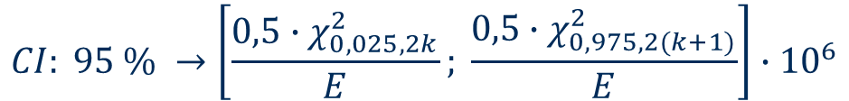
Spolehlivost jednotlivých zástaveb OBU
období: 1.1. – 28.5.2026 | k počet TR | E proběh [km] | λ [TR/10⁶ km] | dolní mez [10⁶ km] | horní mez [10⁶ km]
ALSTOM | 1007 | 17 351 415 | 58 | 55 | 62
BOMBARDIER | 96 | 2 680 796 | 36 | 29 | 44
SIEMENS | 91 | 3 291 213 | 28 | 22 | 34
CAF | 75 | 2 412 609 | 31 | 24 | 39
CRRC | 1 | 16 906 | 59 | 2 | 330
❶
$$k \sim Poisson\left(λE\right)$$
❷
$$λ \sim k/E$$
$$CI: 95 \% →\left[\frac{0,5∙χ_{0,025, 2k}^{2}}{E}; \frac{0,5∙χ_{0,975,2(k+1)}^{2}}{E}\right]∙{10}^{6}$$
❸
(Excelovská funkce CHISQ.INV)

Slide 6
Spolehlivost jednotlivých zástaveb OBU

Slide 7
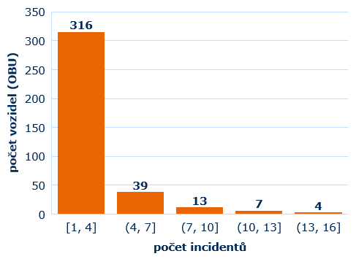
Interpretace – např. pro OBU ALSTOM
celkový nájezd km pod ETCS 17 351 415 km
počet vozidel 1317 (z 2153 celkových ks s vydanými klíči pro česká RBC)
 z toho počet vozidel s evidovaným TR 379 ( tolik vozidel udělalo těch 1007 incidentů)
OBU ID | počet TR (dle evidence) | proběh [km] | počet TR (dle QATS)
95301 | 16 | 23 928,1 | 4
95305 | 15 | 21 506,3 | 4
95317 | 16 | 24 013,8 | 3
95325 | 14 | 25 272,9 | 4
Co je zvláštního na těchto 4 hnacích vozidlech?

Slide 8

Interpretace – např. pro OBU ALSTOM
Kategorie: Chyba na mobilní části ETCS
Popis události:
Vozidlo nenavázalo hovor s RBC 14 při vstupu do oblasti. Popsaný problém OBU ALSTOM ve verzi EVC 7.3.1 poté, co se vozidlo nacházelo během předchozí jízdy mimo signál GSM-R. Čeká se na řešení firmy ALSTOM a úpravu SW EVC.
Subset-026 v3.6.0, článek 3.5.3.1: iniciátorem ETCS spojení je vždy OBU
Jedná se o specifické chování, které nastalo po změně SW EVC (na BSL 3.6.0), při kterém nedojde k přechodu do módu TR!
 Počet přechodů do módu TR nereflektuje reálnou četnost výskytu určitých problémů!

Slide 9
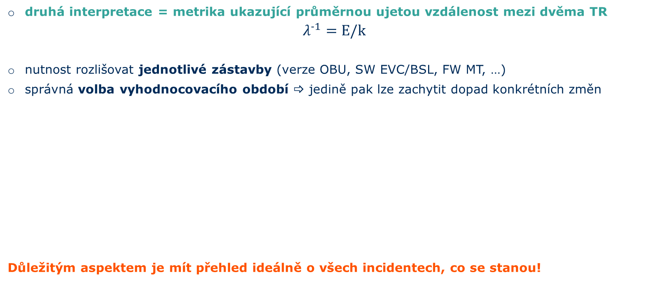
Spolehlivost jednotlivých zástaveb OBU
druhá interpretace = metrika ukazující průměrnou ujetou vzdálenost mezi dvěma TR
$$λ^{−1}=E/k$$
nutnost rozlišovat jednotlivé zástavby (verze OBU, SW EVC/BSL, FW MT, …)
správná volba vyhodnocovacího období  jedině pak lze zachytit dopad konkrétních změn
Důležitým aspektem je mít přehled ideálně o všech incidentech, co se stanou!
 | E [km] | k [počet TR] | 1/λ [km/TR]
OBU ALSTOM obecně | 17 351 415 | 1007 | 17 231 (16 200 - 18 347)
porovnání s řadou 680/681: problémy s odometrií v období 10. – 13.1.2026
93 54 6 681 003-0 | 1 829 | 9 | 203 (107 - 444)
93 54 6 681 004-8 | 1 226 | 5 | 245 (105 - 755)
93 54 6 682 003-9 | 2 089 | 10 | 209 (114 - 436)

Slide 10
Chyby traťové části ETCS
pružná spolupráce při identifikování a následném odstraňování chyb traťové části vede obecně na relativně nízké procento výskytu chyb traťové části (dlouhodobě ~4 %)
RBC od pouze jednoho dodavatele (obdobně i MSC GSM-R pouze od jednoho dodavatele)
některé z těchto chyb je nutné upravit buď v SSW TPC anebo ASW RBC
- problematika neprofilových styků (kontrola podmínek SSW TPC a RBC)
- problematika stanic s více SZZ (RZZ-IF Ostrava hl. n. ve vazbě s ESA Ostrava-Báňské)
většina incidentů vznikla kvůli chybám v komunikační kartě NAG (netýká se jádra RBC)
- odesílání chybného rámce na HDLC (rámec FRMR od OBU)
- „uváznutí“ NAG v recovery módu po požadavku na přeposlání od OBU (SREJ)
- ukončení spojení na X.224 zprávou Disconnect Confirm bez předchozího Disconnect Request

Slide 11
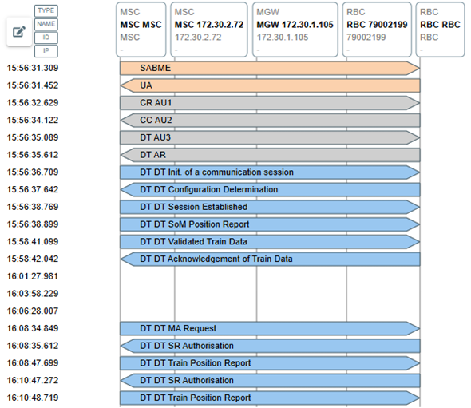
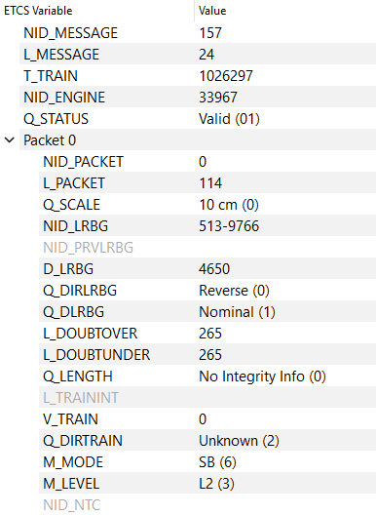

Slide 12
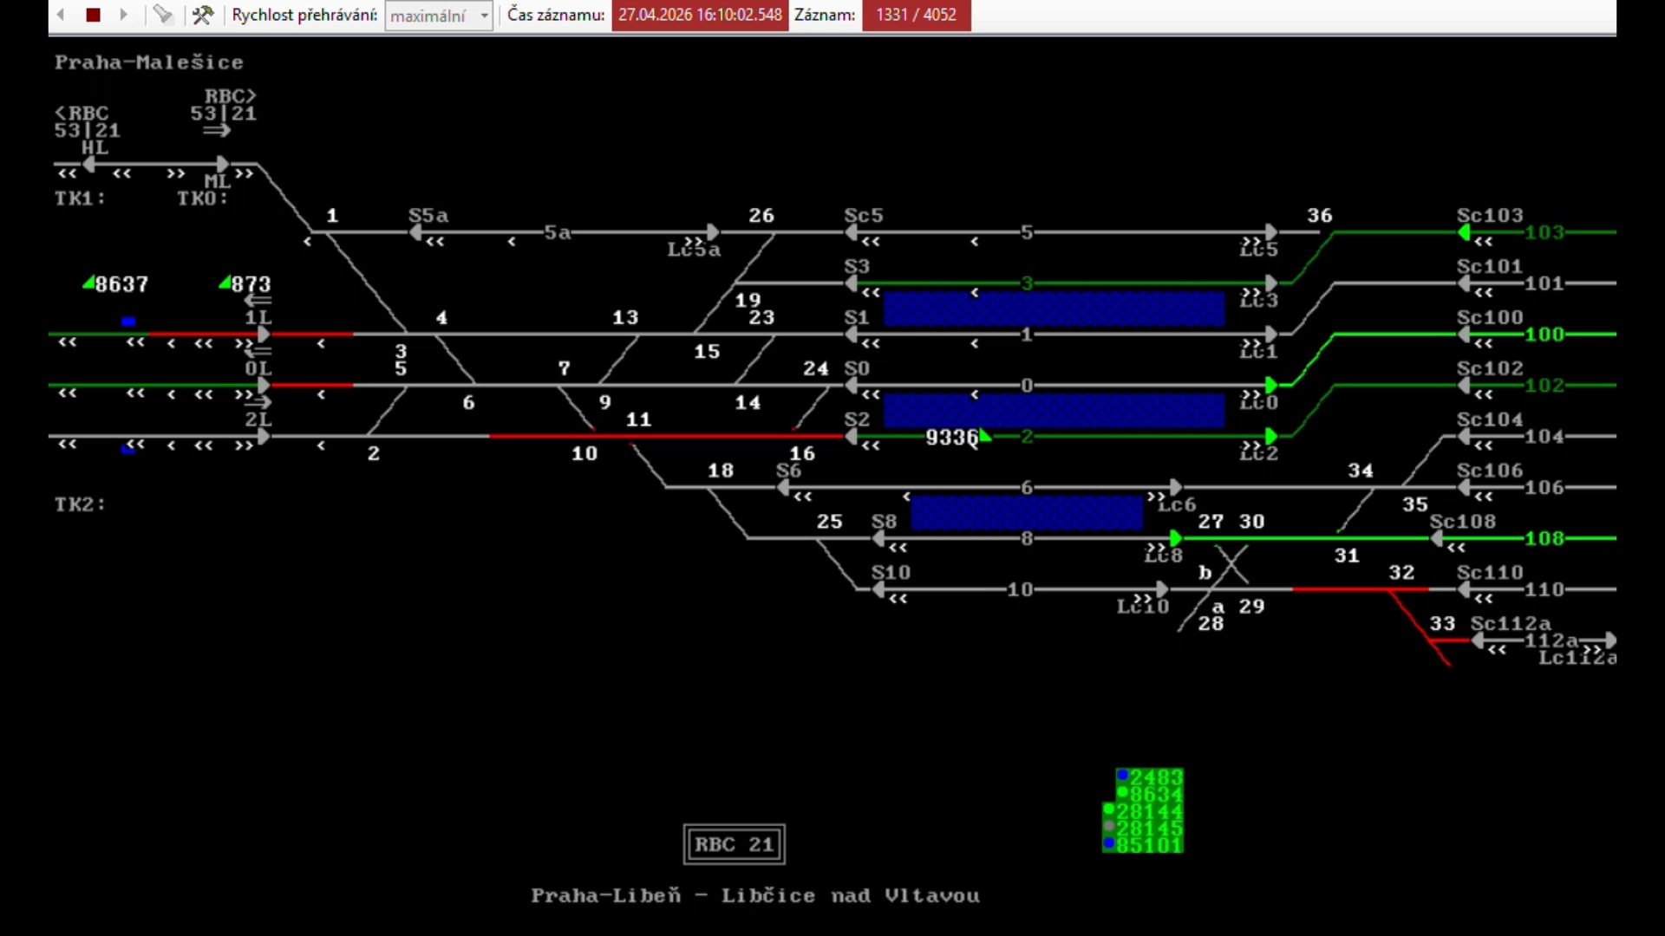


 85101
 85101
 85101
LRBG 9766
 85101

Slide 13
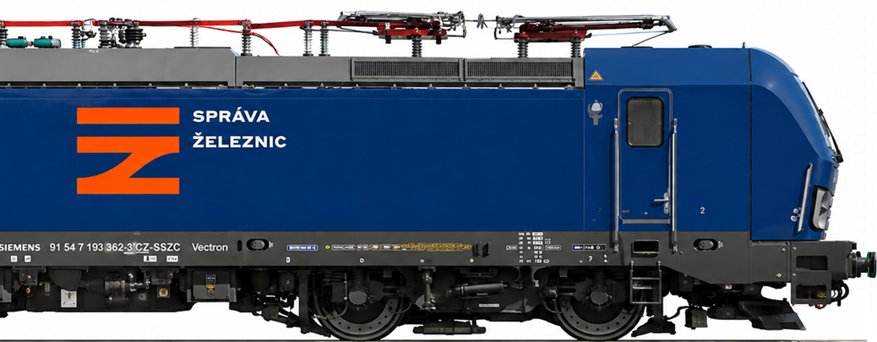
Chyby odometrie
minimální bezpečné čelo vlaku (mSFE)
odhadované čelo vlaku
maximální bezpečné čelo vlaku (MSFE)
Subset-041
±(5 m + 5 % D_LRBG)
L_DOUBTOVER
L_DOUBTUNDER

Slide 14


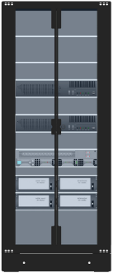
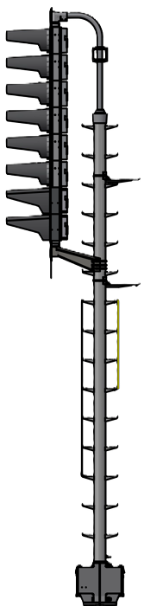
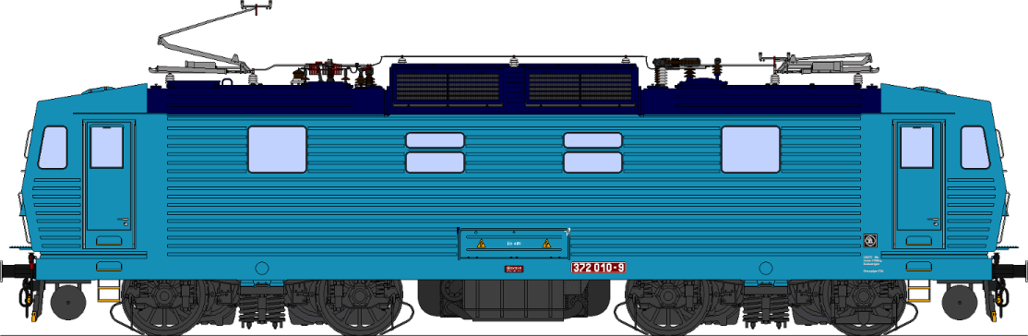
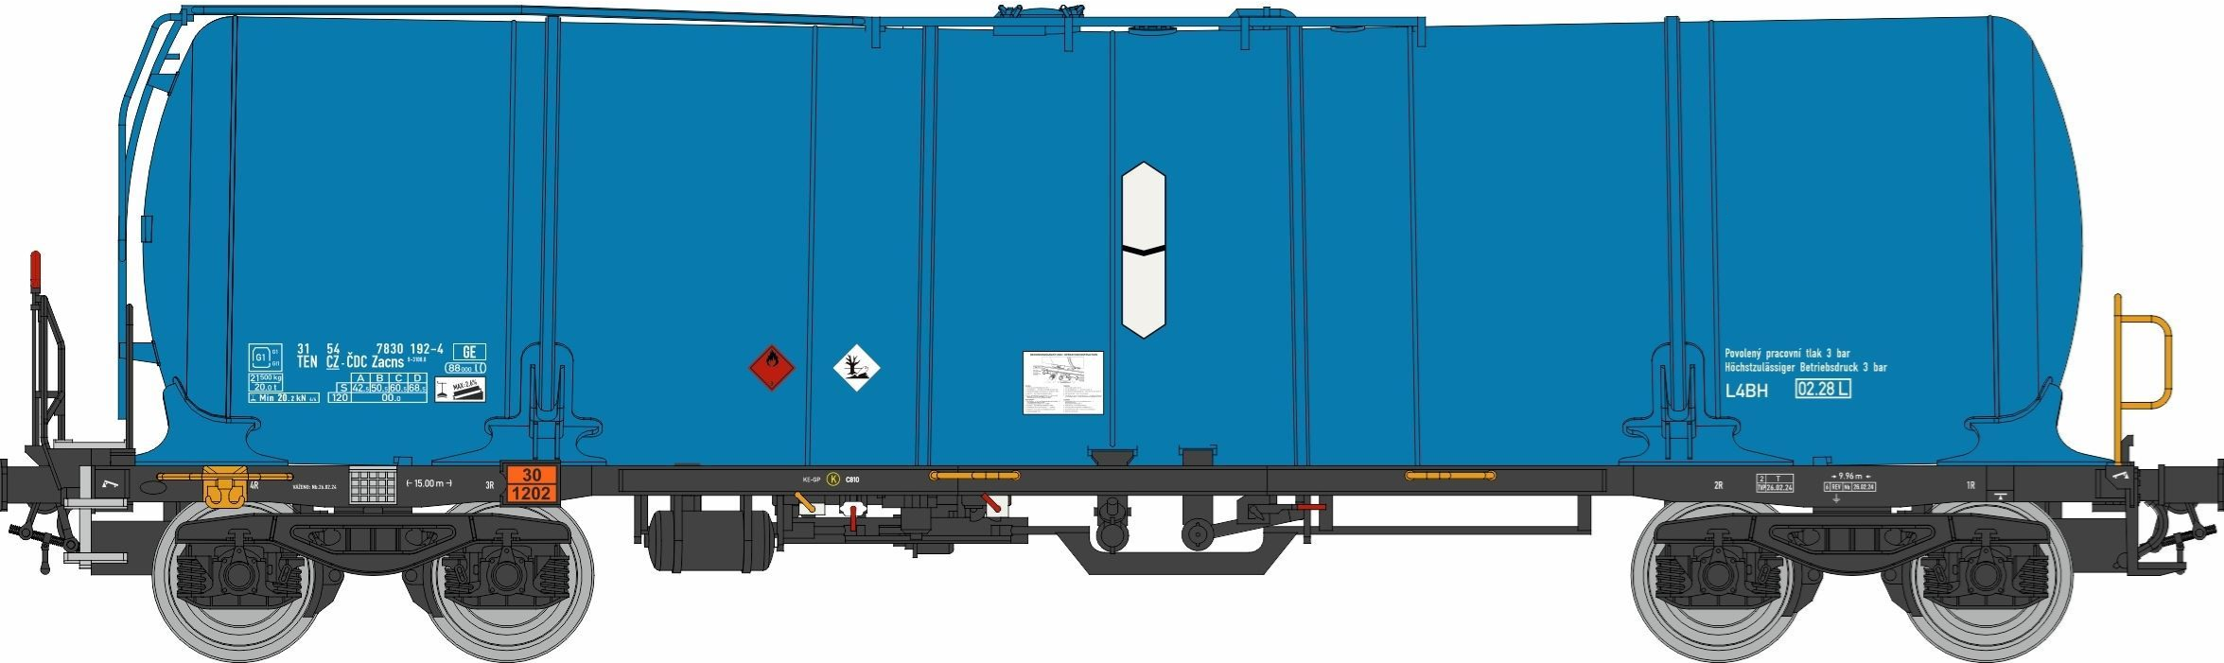
HO RBC 33 > 42 – incident způsobený chybou odometrie
24(pk131): D_RBCTR = x; NID_RADIO = 79004299
RBC-RBC (222): NID_ENGINE = 39328; NID_RBC = 42
RBC 33
RBC 42
136(pk1): LRBG = 8494; D_LRBG = 297 m;
L_DOUBTUNDER = 44 m;
L_DOUBTOVER = 39 m
BG 8492 (pk42): Q_RBC = 1; NID_RADIO = 79003399
BG 8478 (pk131): D_RBCTR = 0; NID_RADIO = 79004299
62650 
D_RBCTR
odhadované čelo vlaku
MSFE
MSFE
>
BG 8494
AMA
<
BG 8492
AMA
2L
>
BG 8478
Ho
293 m
9 m
34 m

Slide 15
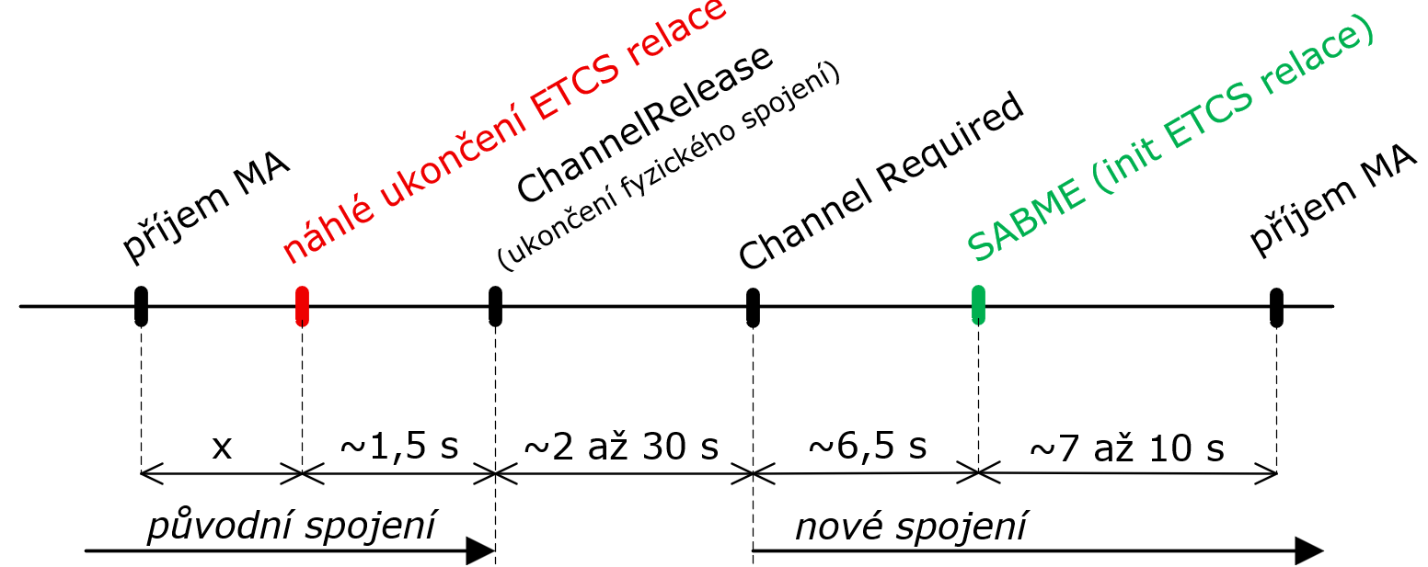
Prodlužování T_SECTIONTIMER
postupné zvyšování T_SECTIONTIMER z 18 na 40 sekund průběžně pokračuje
    (letos bude T_SECTIONTIMER prodloužen na IV. koridoru = minimálně další 4 RBC)
dochází k „maskování“ potenciálních problémů a nabízí se dojem nejsou TRIPy = nejsou problémy

Slide 16
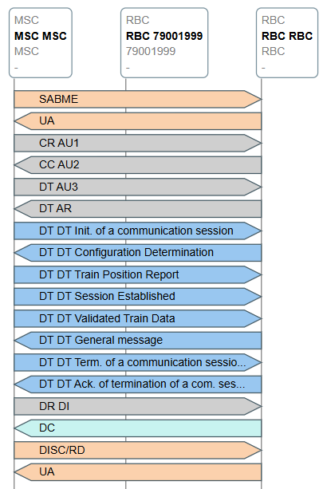
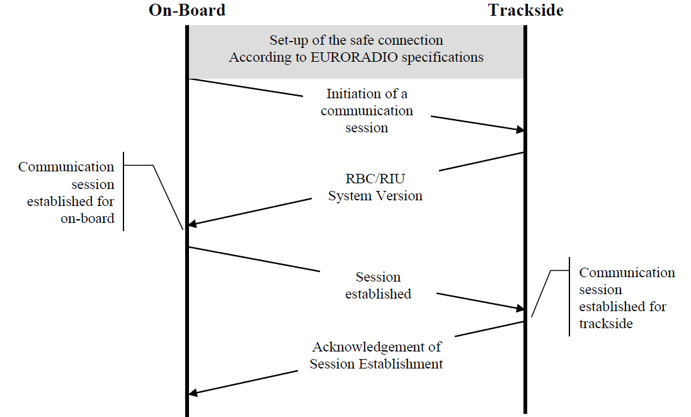
Proč prodloužený T_SECTIONTIMER nezachránil vše?
Procedura navázání bezpečné ETCS relace je popsána v článku 3.5.3.7 Subsetu-026.

Slide 17
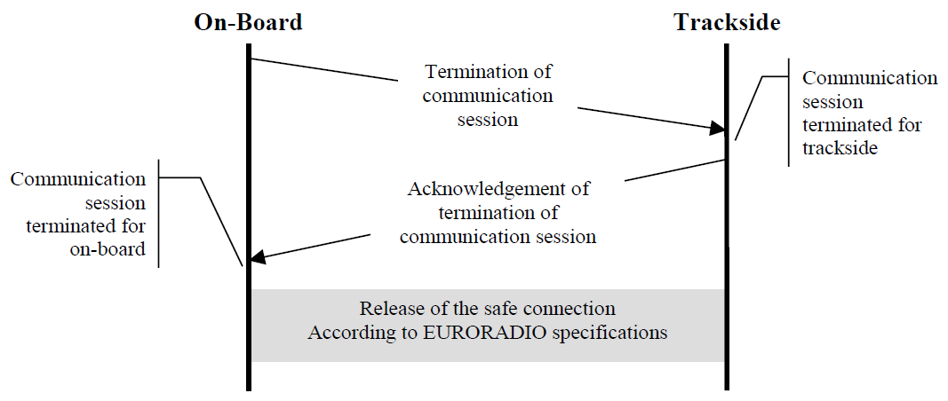
Proč prodloužený T_SECTIONTIMER nezachránil vše?
stavy komunikační relace jsou popsány v sekci 3.5.7 Subsetu-026.
dle přílohy A.3.1 je Maximum time to maintain a communication session in case of failed re-connection attempts = 5 minutes
specifikace jednoznačně nedefinují, do jaké doby musí začít navazovat po rozpadu spojení nové spojení
běžně to mobilní terminály zvládají v rámci prodlevy do cca 2 sekund
pro T_SECTIONTIMER = 40 sekund je bezpečné, když se nové spojení začne navazovat do 20 sekund.

Slide 18
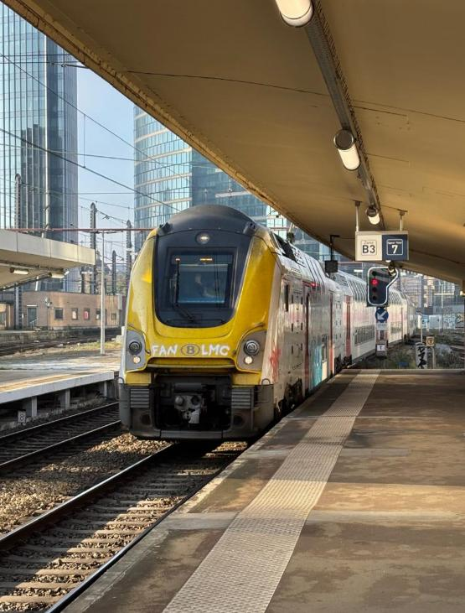
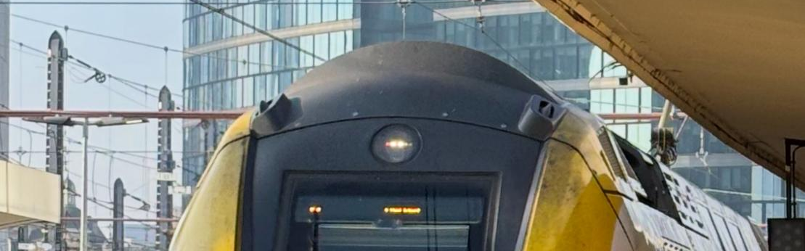
Rozpady spojení
velmi obsáhlá problematika (řada specifických situací)
jde o to, za jak dlouho se mobilní části podaří navázat nové spojení
analýzy problematických lokalit
umisťování antén na střechách vozidel (požadavky EIRENE SRS)

Slide 19
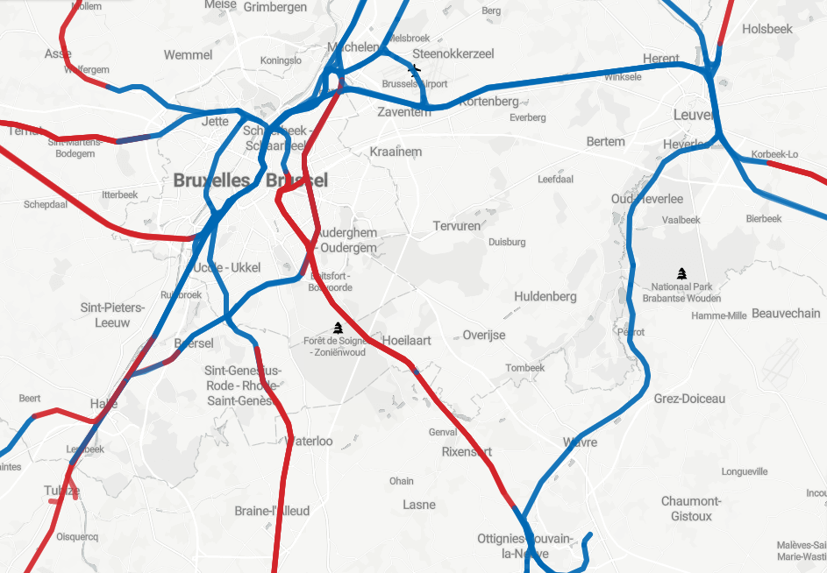
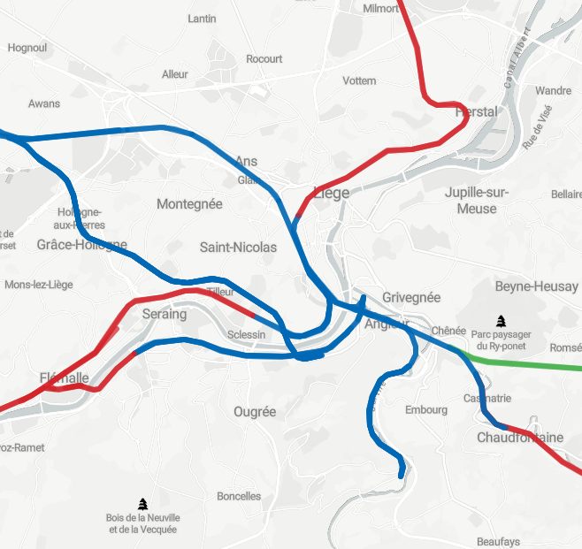
Příklad: Belgie – ETCS ve velkých uzlech
— ETCS L1 FS
— ETCS L2

Slide 20
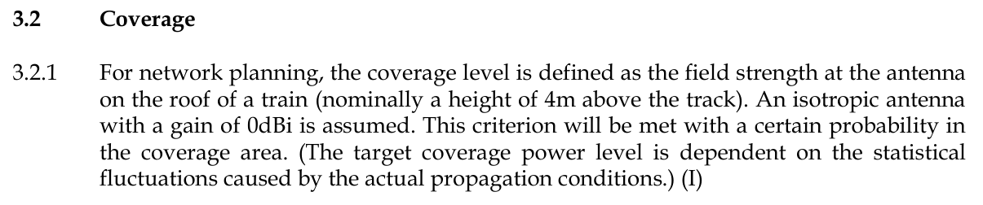
Umisťování antén na střechách hnacích vozidel
Závazné SRS EIRENE, článek 4.2.2 (MI) ve vazbě na článek 3.2.1 (I).

Slide 21
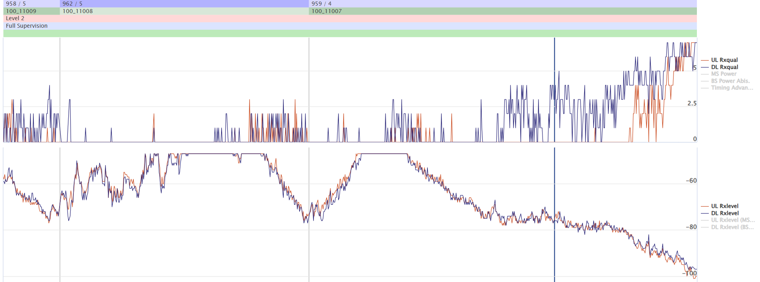
Specifické chyby mobilních terminálů

Slide 22
Děkuji za pozornost!
Ing. Radek Theumer
systémový specialista
řešitelský tým ETCS/dohledy ERTMS (L3)
Centrum techniky a diagnostiky
 +420 724 875 742
 TheumerR@spravazeleznic.cz
© Správa železnic, státní organizace
Dlážděná 1003/7, 110 00 Praha 1
spravazeleznic.cz

